Slide 1
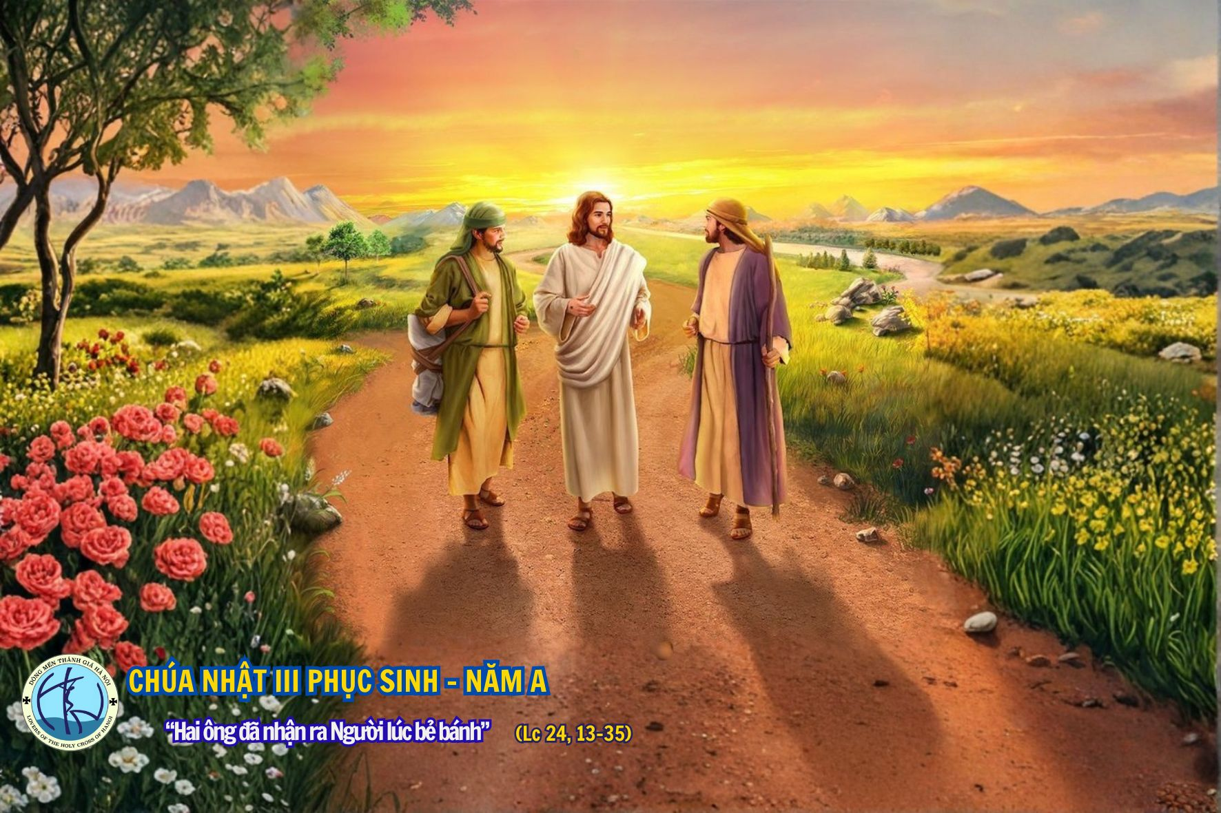

Slide 2
CHÚA CHIẾN THẮNG
KHẢI HOÀN

Slide 3

ĐK. Chúa chiến thắng khải hoàn rồi Trần gian hãy mau ca mừng. Chiếu sức sống mới tuyệt vời.

Slide 4
ĐK. Người ơi Al-lê-lu-ia Chúa đã đến cứu tội đời. Bằng Máu Thánh xóa hết tội người Chúa đã chiến thắng rạng ngời. Người ơi Al-lê-lu-ia.

Slide 5
1. Sức sống nay tuôn tràn những khi buồn đau nặng vai dương thế. Phúc đức mới trào ban phát xuất từ đây nơi thập hình cao.

Slide 6
ĐK. Chúa chiến thắng khải hoàn rồi Trần gian hãy mau ca mừng. Chiếu sức sống mới tuyệt vời.

Slide 7
ĐK. Người ơi Al-lê-lu-ia Chúa đã đến cứu tội đời. Bằng Máu Thánh xóa hết tội người Chúa đã chiến thắng rạng ngời. Người ơi Al-lê-lu-ia.

Slide 8
2. Với Chúa đi trong đời gánh Chia buồn đau nặng mang Thánh Giá sẽ với Chúa phục sinh kiếp sống hiển vinh ân tình bao la.

Slide 9
ĐK. Chúa chiến thắng khải hoàn rồi Trần gian hãy mau ca mừng. Chiếu sức sống mới tuyệt vời.

Slide 10
ĐK. Người ơi Al-lê-lu-ia Chúa đã đến cứu tội đời. Bằng Máu Thánh xóa hết tội người Chúa đã chiến thắng rạng ngời. Người ơi Al-lê-lu-ia.

Slide 11
3. Hãy kịp đi loan truyền báo tin phục sinh mọi dân mọi nước. Biết sống với tình thương biết xóa hờn căm xoa dịu tai ương.

Slide 12
ĐK. Chúa chiến thắng khải hoàn rồi Trần gian hãy mau ca mừng. Chiếu sức sống mới tuyệt vời.

Slide 13
ĐK. Người ơi Al-lê-lu-ia Chúa đã đến cứu tội đời. Bằng Máu Thánh xóa hết tội người Chúa đã chiến thắng rạng ngời. Người ơi Al-lê-lu-ia.

Slide 15
ĐÁP CA

Slide 16
Lạy Chúa, Chúa sẽ dạy con biết đường về cõi trường sinh.

Slide 17
ALLELUIA

Slide 19
Lạy Chúa Giêsu xin mở trí cho chúng con hiểu lời Kinh Thánh. Và khi Chúa phán dạy xin đốt lòng chúng con cháy lửa nồng nàn.

Slide 21
LỄ DÂNG ALLELUIA

Slide 22
ĐK. Con dâng Chúa bài ca cảm tạ: Al-lê-lu-ia! Al-lê-lu-ia! Vui mừng ngày Chúa Phục Sinh, con xin dâng lên bánh rượu tinh tuyền, Al-lê-lu-ia! Al-lê-lu-ia!

Slide 23
1. Chúa ơi! Nay Chúa khải hoàn, từ cõi chết Chúa đã phục sinh, từ trời cao đã thấy ơn cứu độ.

Slide 24
ĐK. Con dâng Chúa bài ca cảm tạ: Al-lê-lu-ia! Al-lê-lu-ia! Vui mừng ngày Chúa Phục Sinh, con xin dâng lên bánh rượu tinh tuyền, Al-lê-lu-ia! Al-lê-lu-ia!

Slide 25
2. Biết bao ơn thánh tuôn tràn, toàn nhân thế vang tiếng hỷ hoan, ngày hồng ân đã đến trong nhân trần.

Slide 26
ĐK. Con dâng Chúa bài ca cảm tạ: Al-lê-lu-ia! Al-lê-lu-ia! Vui mừng ngày Chúa Phục Sinh, con xin dâng lên bánh rượu tinh tuyền, Al-lê-lu-ia! Al-lê-lu-ia!

Slide 27
3. Chúa ơi! Con tiến dâng Ngài, lòng yêu mến nơi Chúa phục sinh, vì đời con Chúa đã quên thân mình.

Slide 28
ĐK. Con dâng Chúa bài ca cảm tạ: Al-lê-lu-ia! Al-lê-lu-ia! Vui mừng ngày Chúa Phục Sinh, con xin dâng lên bánh rượu tinh tuyền, Al-lê-lu-ia! Al-lê-lu-ia!

Slide 29
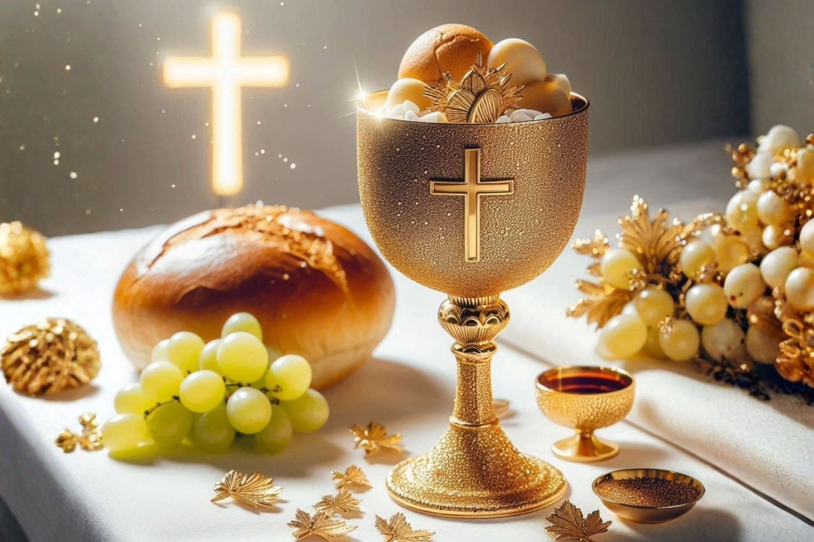

Slide 30
ĐƯỜNG CON THEO CHÚA

Slide 31
1. Đường con theo Chúa có nắng xuân trải lụa vàng, có tiếng chim hót rộn ràng. Có nỗi vui nào nồng ấm mênh mang có một tình yêu không nhuốm bụi trần.

Slide 32
1. Ngài đã gọi con theo, đời con đẹp bao nhiêu, Chúa dẫn con vào nguồn ân thánh diệu huyền. Kết giao con bằng một cuộc thần duyên.

Slide 33
ĐK. Con dâng lời ca tán tụng Tình Chúa. Bao nhiêu hồng ân vẫn hằng chan chứa. Giúp con kiên trì khó nguy không nề. Giúp con trung thành một đời dâng hiến.

Slide 34
ĐK. Xin dâng đời con muốn thuộc về Chúa. Xin cho tình con không hề hoen úa. Ước chi con hằng mến yêu không ngừng. Giúp con vuông tròn một niềm hiếu trung.

Slide 35
2. Đường con theo Chúa chẳng thiếu gian khó dặm trường chẳng thiếu mưa gió mịt mùng. Không thiếu những ngày quạnh vắng cô đơn những ngày đời con tăm tối u buồn.

Slide 36
2. Ngài vẫn gọi con theo, vượt qua ngàn cheo leo, con bước theo Ngài đường thập giá xa vời. Dẫu con chỉ là tạo vật mà thôi.

Slide 37
ĐK. Con dâng lời ca tán tụng Tình Chúa. Bao nhiêu hồng ân vẫn hằng chan chứa. Giúp con kiên trì khó nguy không nề. Giúp con trung thành một đời dâng hiến.

Slide 38
ĐK. Xin dâng đời con muốn thuộc về Chúa. Xin cho tình con không hề hoen úa. Ước chi con hằng mến yêu không ngừng. Giúp con vuông tròn một niềm hiếu trung.

Slide 39
3. Đời con theo Chúa vui với khúc hát nguện cầu ơn nghĩa Chúa quá nhiệm mầu. Xin hiến dâng đời làm lễ hy sinh lễ vật toàn thiêu chan chứa ân tình.

Slide 40
3. Hiệp thông cùng Giê - su, Tình Yêu đẹp thiên thu, Chiên xóa tội đời vì thương mến con người. Trái tim khơi nguồn mạch thiêng chảy xuôi.

Slide 41
ĐK. Con dâng lời ca tán tụng Tình Chúa. Bao nhiêu hồng ân vẫn hằng chan chứa. Giúp con kiên trì khó nguy không nề. Giúp con trung thành một đời dâng hiến.

Slide 42
ĐK. Xin dâng đời con muốn thuộc về Chúa. Xin cho tình con không hề hoen úa. Ước chi con hằng mến yêu không ngừng. Giúp con vuông tròn một niềm hiếu trung.

Slide 43
4. Đời con theo Chúa hồng phúc cao quí tuyệt vời làm sao con nói thành lời. Xin Chúa giữ gìn đường nẻo con đi xin đừng để con lỗi ước quên thề.

Slide 44
4. Phận con là hư vô, Ngài dủ tình ban cho ơn bước theo Ngài là chân lý rạng ngời, Dẫu con chỉ là tạo vật mà thôi.

Slide 45
ĐK. Con dâng lời ca tán tụng Tình Chúa. Bao nhiêu hồng ân vẫn hằng chan chứa. Giúp con kiên trì khó nguy không nề. Giúp con trung thành một đời dâng hiến.

Slide 46
ĐK. Xin dâng đời con muốn thuộc về Chúa. Xin cho tình con không hề hoen úa. Ước chi con hằng mến yêu không ngừng. Giúp con vuông tròn một niềm hiếu trung.

Slide 48
XIN CHÚA Ở LẠI

Slide 49
1. Xin ở lại với con vì con luôn cần Chúa hiện diện. Xin ở lại với con vì con yếu đuối cần Chúa đỡ nâng. Con cần Chúa biết bao vắng Chúa đời sống lao đao. Như trên đường Em-mau nếu không có Ngài xót xa u hoài.

Slide 50
ĐK. Xin Chúa đồng hành với con sưởi ấm tim con lạnh giá. Xin Chúa ở lại với con khơi sáng tin yêu hy vọng. Đời vắng Chúa hư không chẳng còn gì để trông mong. Lòng có Chúa an vui cho đời con dâng tràn sức sống.

Slide 51
2. Trong lúc đời tối tăm thì hay đâu Ngài đến viếng thăm. Trong khi đầy lắng lo đời con khốn khó thì Chúa ngay bên. Trong cuộc sống hôm nay có Chúa mà vẫn không hay. Cho con tập nhận ra Chúa đang hiện diện với con đêm ngày.

Slide 52
ĐK. Xin Chúa đồng hành với con sưởi ấm tim con lạnh giá. Xin Chúa ở lại với con khơi sáng tin yêu hy vọng. Đời vắng Chúa hư không chẳng còn gì để trông mong. Lòng có Chúa an vui cho đời con dâng tràn sức sống.

Slide 53
3. Chúa đã làm sáng lên niềm tin yêu từ những thất vọng. Cho con được trở nên người gieo ánh sáng vào chốn tối tăm. Con cần biết lắng nghe khơi lên nguồn sống hy vọng. Trao ban niềm bình an giúp cho tươi mầu những ai ưu sầu.

Slide 54
ĐK. Xin Chúa đồng hành với con sưởi ấm tim con lạnh giá. Xin Chúa ở lại với con khơi sáng tin yêu hy vọng. Đời vắng Chúa hư không chẳng còn gì để trông mong. Lòng có Chúa an vui cho đời con dâng tràn sức sống.

Slide 56
CHÚA NAY ĐÃ PHỤC SINH

Slide 57
.
ĐK. Chúa nay thực đã phục sinh. Al-le-lu-ia. Al-le-lu-ia.

Slide 58
1. Ngài từ trong kẻ chết sống lại. Al-le-lu-ia. Al-le-lu-ia. Và niềm vui tràn lan nơi nơi.

Slide 59
.
ĐK. Chúa nay thực đã phục sinh. Al-le-lu-ia. Al-le-lu-ia.

Slide 60
.
2. Ngài toàn thắng tội lỗi thế trần. Al-le-lu-ia. Al-le-lu-ia. Và ngàn dân hưởng ơn cứu rỗi.

Slide 61
.
ĐK. Chúa nay thực đã phục sinh. Al-le-lu-ia. Al-le-lu-ia.

Slide 62
3. Ngài rọi chiếu triều ánh sáng ngời. Al-le-lu-ia. Al-le-lu-ia. Chỉ đường cho toàn dân đi tới.

Slide 63
.
ĐK. Chúa nay thực đã phục sinh. Al-le-lu-ia. Al-le-lu-ia.

